Slide 1
О. Зубер
«Як заєць сон шукав»
Notes:
Оригинальные шаблоны для презентаций: https://presentation-creation.ru/powerpoint-templates.html
Бесплатно и без регистрации.

Slide 2

Вітання
Дзвоник всім нам дав наказ:
До роботи швидше в клас!
Біля парти станемо чемно —
Плине час хай недаремно.
Будемо уважні і старанні всі,
Сядемо рівненько на місця свої.

Slide 3
Прочитай
НА ЖЕ ЦІ ШО ЗЮ
ТУ ПО ЩИ РІ ДЕ
ЛЯ МУ НЄ ВА ФИ
СЕ КО ХА ДЮ ГИ

Slide 4
Прочитай уважно
оченятами
зашелистів
подріботів
примружившись
позаглядав
відхекується
незчувся
журиться
розплющив

Slide 5

Відгадай загадку
Пара довгих вушок,
сіренький кожушок,
скорий побігайчик,
як він зветься?...

Slide 6
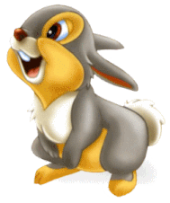
Зайчик

Slide 7
Відгадай загадку
В лісі він без сумки ходить
Яблука й гриби знаходить.
Спина – голки. Очі – намистинки.
Хто це там біля ялинки?

Slide 8
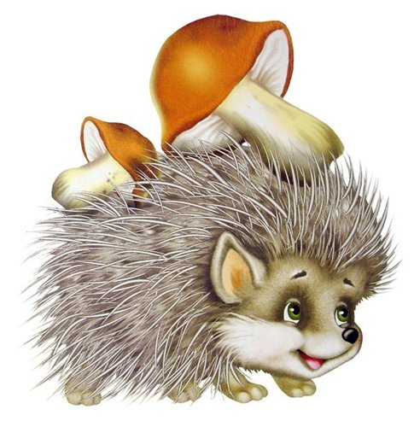
Їжачок

Slide 9
Відгадай загадку
Вдень вона лягає спати
Бо всю ніч їй знов літати,
Ловить мишок, гризунів,
З нею їм вже не до снів!

Slide 10

Сова

Slide 11
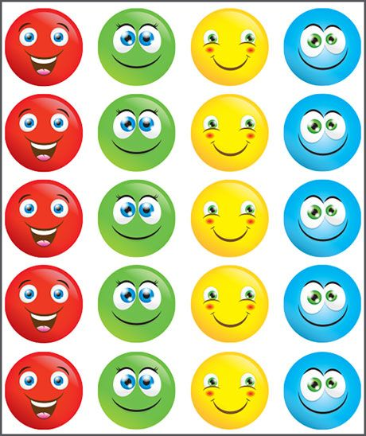
Знайди пропущені слова,
вибери смайлик.
Настала ніч, а … не спиться.
Їжачку
Мишці
Зайчику
Білочці

Slide 12
Знайди пропущені слова,
вибери смайлик.
Зашелестів у листі … .
Зайчик
Їжак
Вовк
Ведмідь

Slide 13
Знайди пропущені слова,
вибери смайлик.
— Не спиться! Десь … мій подівся, — відповідає Зайчик.
телефон
обід
м’яч
сон

Slide 14
Знайди пропущені слова,
вибери смайлик.
— Піду в … запитаю.
Лисички
Білочки
Сови
Сороки

Slide 15
Знайди пропущені слова,
вибери смайлик.
— Он він, на тім краю лісу під … сидить, журиться. Тебе чекає.
ялинкою
яблунею
вербою
березою

Slide 16
Знайди пропущені слова,
вибери смайлик.
Та так стомився, що незчувся, як і … .
посміхнувся
заснув
зголоднів
пострибав

Slide 17
Гра «Слідчі»
(знайдіть продовження реченя)
Сидить під ялинкою, … .
— Де ж це ти сон загубив? …
Позаглядав він під ялинкою, …

Slide 18
Гра «Слідчі»
(знайдіть початок реченя)
… на якій жила мудра Сова.
… — упав під сосною, лежить, відхекується.
… знайшов, ніж я його!

Slide 19
Виправ помилку
Спить під ялинкою, оченятами кліпає.
— Де ж це ти сом загубив? — усміхнувся Їжак і подріботів собі далі.

Slide 20
Виправ помилку
Сидить під ялинкою, оченятами кліпає.
— Де ж це ти сон загубив? — усміхнувся Їжак і подріботів собі далі.

Slide 21
Виправ помилку
Позаглядав він під ялинкою, у кущиках, заглянув у мишачу гірку, — а сну ніде нема.

Slide 22
Виправ помилку
Позаглядав він під ялинкою, у кущиках, заглянув у мишачу нірку, — а сну ніде нема.

Slide 23
До зустрічі!

